Slide 1

B-3 炙りえんがわ
遠藤 洋渡 伊藤 慶秀 石田 夏帆
菊地 航大 高山 芳久 橋本 美玖

Slide 2



本日のお品書き
FLIFREについて
FLIFREの開発背景
機能説明
個人成長

Slide 3

について
想定ユーザー
Netflixのヘビーユーザー(特に20代の若年層）
→FLIFREは「Netflix freak(Netflix 愛好家)」という造語の略称
FLIFREの大きな特徴
見たいジャンルに迷ったときのルーレット機能
FLIFREユーザーによるレビューを共有する機能
→まだ見ぬ作品を見つける架け橋となりうる”Netflix版Twitter”
を目指す！

Slide 4



の開発背景
コロナ禍において家での活動時間が増えた影響で、
サブスクリプションサービスを利用する人が増えた
→Netflixでは20代の利用者が全体の約4割を占める
現状でNetflixには評価機能やコメント機能がない
→FLIFREを介して作品の評価をユーザー間で共有できるようにしてもらおう！

Slide 5
機能説明
‐ユーザー関連‐
トップページ
マイページ
フォローリスト
ユーザーページ
‐投稿関連‐
投稿数ランキング
検索結果/ルーレット
投稿ページ

Slide 6
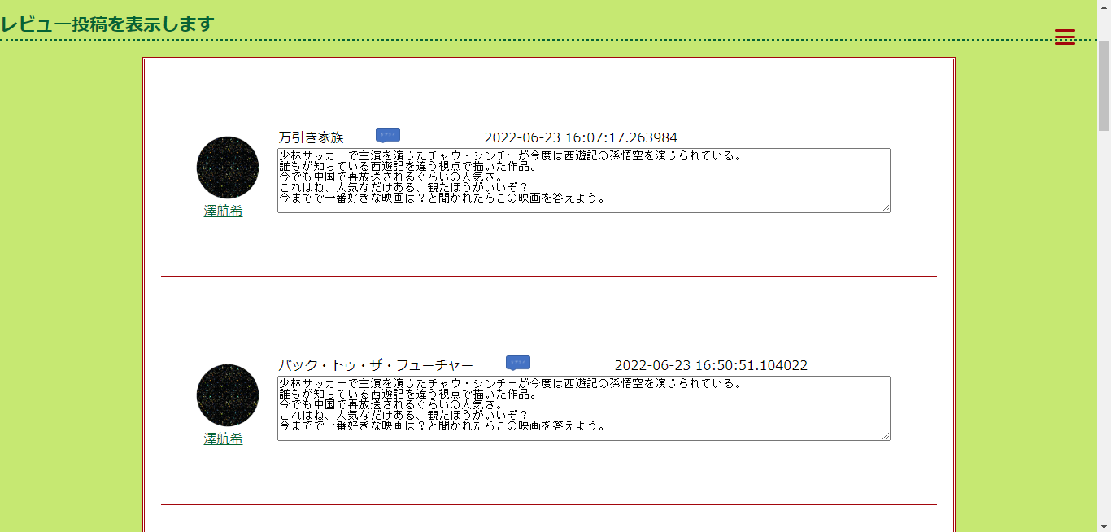
ログイン・トップページ
Notes:
1分3秒くらい？

Slide 7
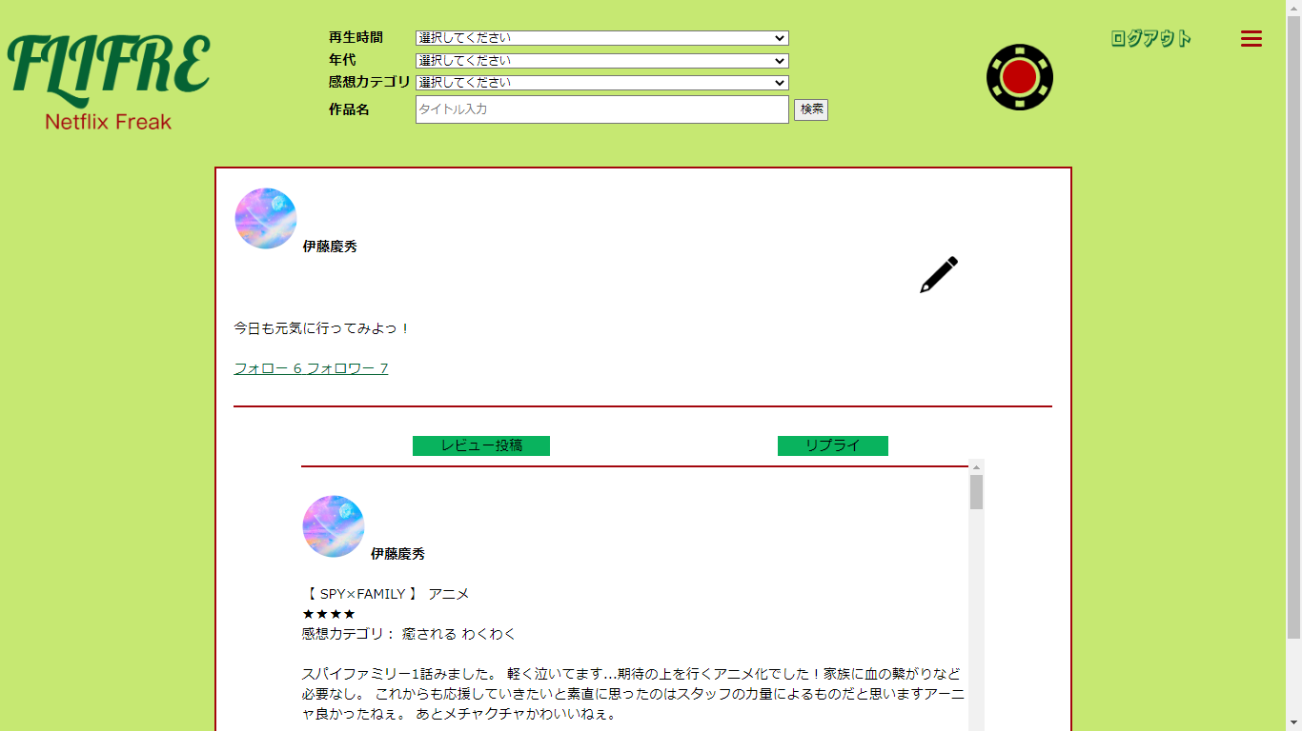
マイページ
Notes:
1分くらい

Slide 8
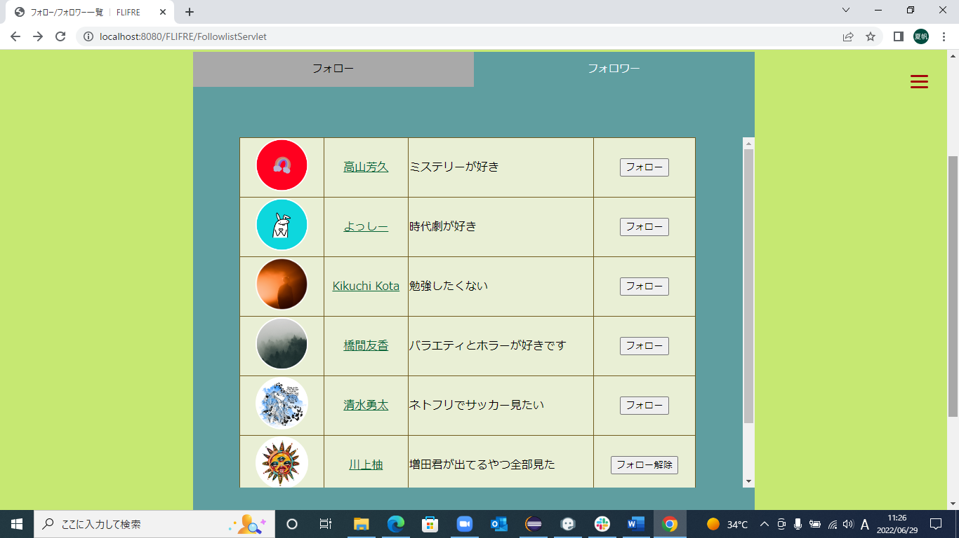
フォローリスト/ユーザーページ
Notes:
1分くらい

Slide 9
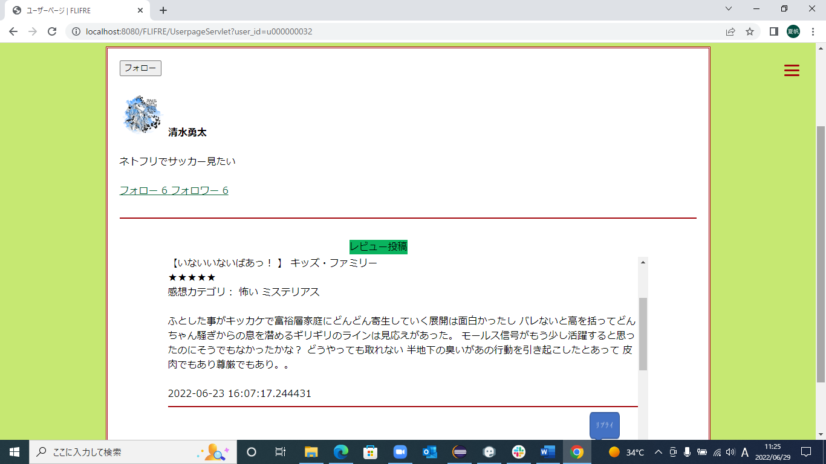
フォローリスト/ユーザーページ
Notes:
1分くらい

Slide 10
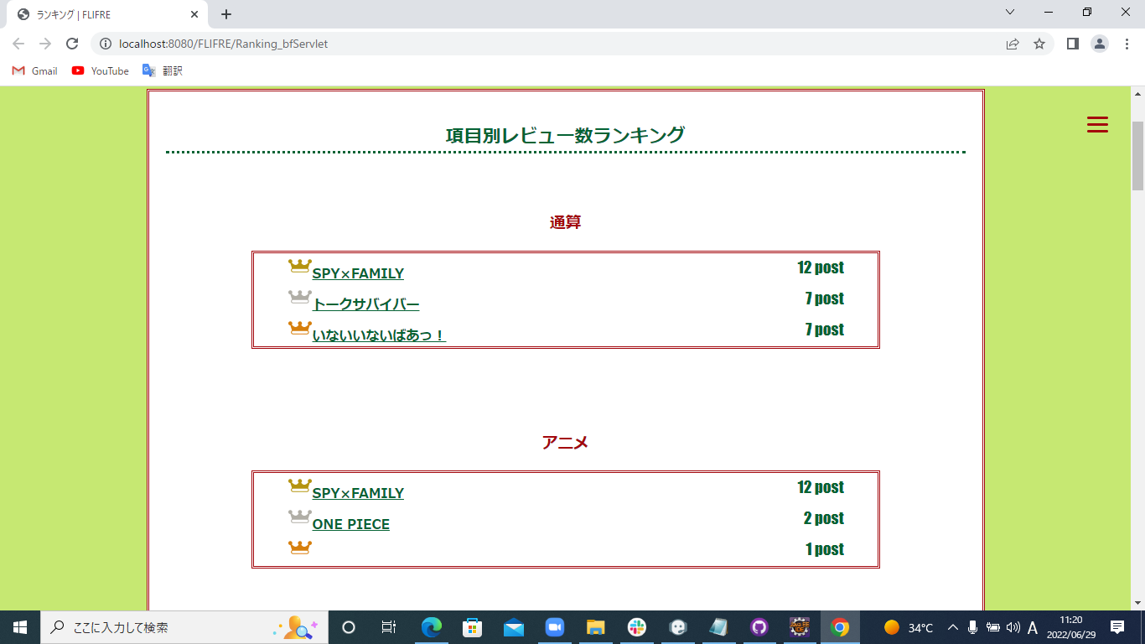
投稿数ランキング
Notes:
1分2秒くらい？

Slide 11
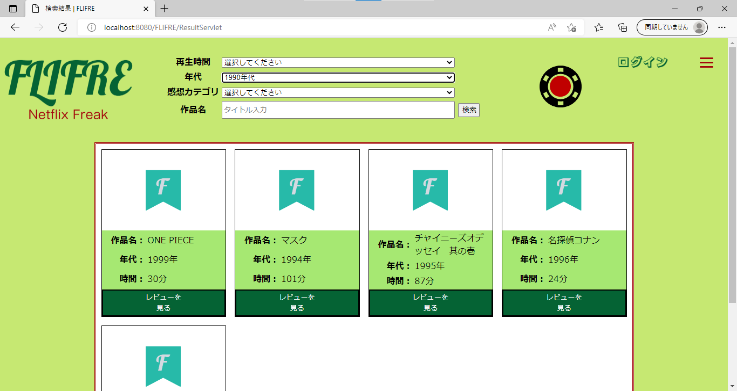
検索結果/ルーレット
Notes:
2分10秒くらい

Slide 12
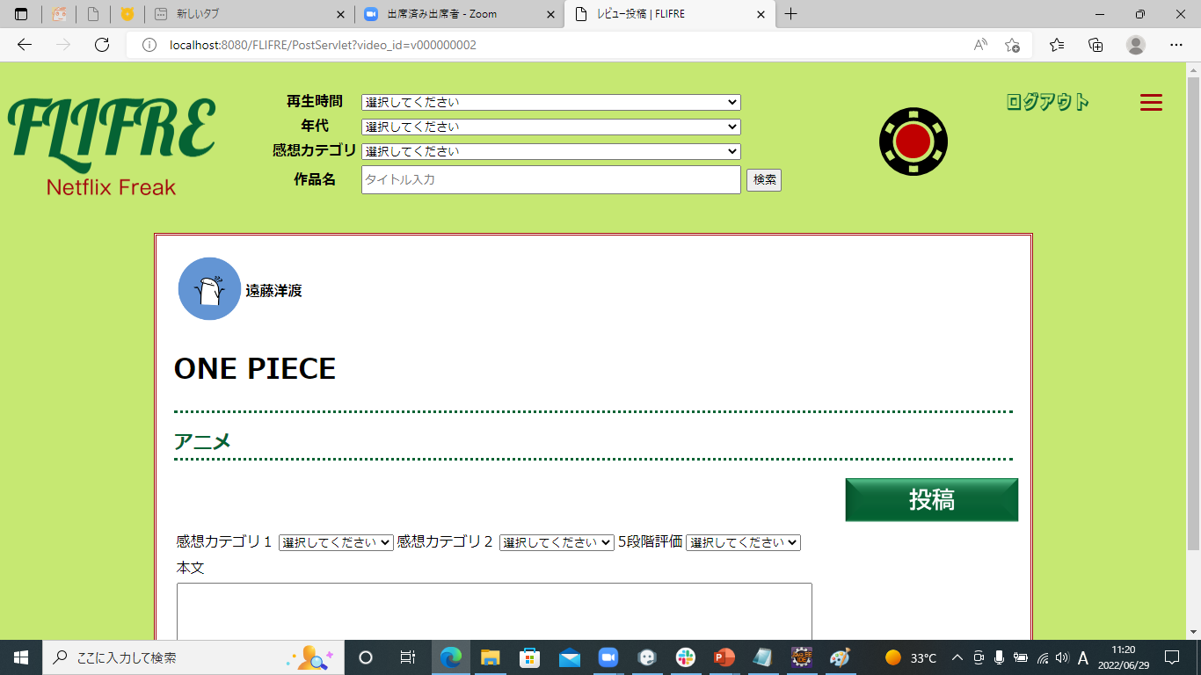
投稿ページ
Notes:
1分20秒くらい

Slide 13
個人成長
個人的に成長したと感じている点
チームメンバーからの愛を込めた寄せ書き

Slide 14


遠藤：チームリーダー
個人成長：目標や計画を立てるようになった！
リーダーとしての仕事だけでなくメンバーがわすれがちな細かいこと（ロゴ作成や基本デザインなど）を率先して作業してくれた。​
仕事が速くて頼れるリーダーなだけでなく、ちょっと天然なギャップでチームの空気を和ませてくれた。​
おだやかに、でも締めるところは締める理想的なリーダーでした！​
リーダーとしてチームを引っ張り、まとめてくれてとても頼りになりました。​

Slide 15


伊藤：発表担当
個人成長： PCが怖くなくなった！
コミュニケーション能力がとにかく高い！いつもチームのために色々気を遣ってくれてありがとう。​
伊藤君パワーでいろいろ円滑に決まったと思います！初日から一貫してすごかった。​
常に意見を出してくれるうえ、話を進めてくれる。作業中でもすぐに手を止めて仲間の話に耳を傾けてくれた。ムービーメーカーで、チームに限らずクラス全体を活気あるものにしてくれてありがとう！​
話し上手は聞き上手という言葉の通りでコミュニケーションのエキスパート、様々な場面でとても頼りになりました。

Slide 16

石田：コミュニケーション担当
個人成長： 質問力がついた！
発想力が豊かで驚かされた。​アイコンや色彩のセンス素晴らしい。ペルソナ分析は夏帆ちゃんなくして成立しなかった。​
データベースの整理や議事録など細かい仕事を請け負ってくれて本当に助かった！デザインセンスも尊敬しています。​
分からなければ聞き、できることは進んで取り掛かり、とても要領よく作業を進めてくれた。担当関係なく、終わっていない作業があれば率先して進めてくれたのは本当に感謝！
問題に対して適切な意見や指摘をいただき重要な場面でとても頼りになりました。

Slide 17

菊地：構成管理担当
個人成長： エラーメッセージを読むようになった！
実現が難しそうなところもしっかりこなしてくれたミスター仕事人​
自分で積極的に調べて知識の仕入れをしていく姿勢が素晴らしいなと思いました！​
静かにコツコツ作り上げていく姿が印象的！あと発表が毎回簡潔でわかりやすかったです。​
コンセプトに合ったアイディアを盛り込んでくれて、躓いた時は自分で調べながら確実に仕上げてくれた。

Slide 18

高山：品質管理担当
個人成長： コミュニケーション能力が向上した！
技術のサポートだけでなく、苦手だと言っていたコミュニケーションも一生懸命頑張ってくれたこのグループ最大の功労者。大先生。​
いつもプログラミングで行き詰まった時に助けてくれて、本当にありがとう。
質問する前からつまずきそうなところの対策を考えておいてくれている、まさに先生。本当にありがとう！​
1日の大半を仲間のサポートに費やすことがありながら、担当した部分は文句なしの仕上がりで作ってくれた。同じチームじゃなかったらFLIFREのクオリティはもっと低くかったに違いない。
技術面でのチームの支えで1人1人に真摯に向き合う姿はとても頼りになりました。

Slide 19

橋本：DBA担当
個人成長： 人に頼ることができるようになった！
苦手とする業務の担当を自ら立候補する積極性に尊敬した。 プレゼンであそこまで人を楽しませられるのはあなたしかいない。​
チーム開発初日にコミュニケーションが苦手なので頑張ると言っていて、しっかり実行しているところに感動！発表が毎回楽しみでした。​
どこまでできた、どこがわからないなど報連相をこまめにしてくれた。先生や仲間に積極的に質問し、最後までやり遂げようとする責任感は見習いたい。
仕事を見つけ積極的に作業に取り組んでいただきとても頼りになりました。
Notes:
約30秒

Slide 20
ご清聴ありがとうございました！ またのご利用お待ちしております。
B3 炙りえんがわより愛を込めて

